Slide 1
Regards sur les interdits alimentaires dans l’islam
Jean-François Clément

Slide 2
Introduction : pourquoi des règles sur ce qui est avalé ?
Quel lien entre une religion quelconque et une règle édictant que ce qui est mangeable ne doit pas être mangé ou avalé?
Une religion est une relation entre un être humain et un autre être ou entité considéré comme supérieur. Comment peut s’exprimer cette supériorité ?
Elle peut être simplement ontologique, mais aussi être une domination, le supérieur imposant alors, comme un père, des ordres en nombre plus ou moins important concernant l’esprit seul ou également le corps. Si cela concerne le corps, cela peut concerner le nez (les parfums), l’oreille (les sons et la musique), l’œil (les images et particulièrement la figuration), la sexualité (le « génésique » ou sixième sens), enfin la bouche (les interdits alimentaires).
Un Dieu conçu comme très puissant choisira la totale, d’autres quelques interdits seulement, voire aucun interdit touchant des plaisirs possibles.

Slide 3
Introduction : pourquoi des règles sur ce qui est avalé ?
Comparé au judaïsme, l’islam a très peu d’interdits. Mais il y a beaucoup d’islams et les islamismes contemporains ont multiplié les interdits puisque les militants, voulant dominer d’autres musulmans, ont besoin d’un modèle divin autoritaire. Et se substituant à Dieu, ils sont prêt à sanctionner immédiatement tout
Ce qui est transgression à leurs yeux sans attendre que Dieu, qui a seule légitimité à la faire lors du Jugement dernier, le fasse.
En ce sens, la question des interdits alimentaires et de la volonté de les imposer aux autres est centrale.
Elle est le symptôme de la volonté de domination politique des islamistes.

Slide 4
Les sujets abordés
01
02
03
04
Les interdits alimentaires dans l’islam
Les renforcements des islamistes
Les enjeux économiques
Conclusion

Slide 5
01
Les interdits alimentaires dans l’islam

Slide 6
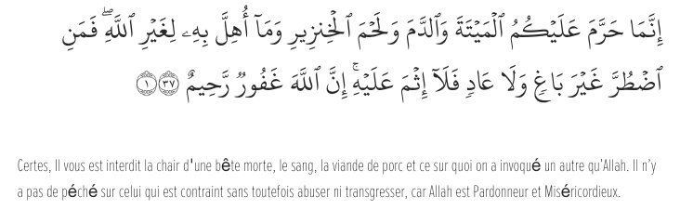
Les interdits coraniques
Coran, sourate 2, verset 173

Slide 7
Les interdits coraniques
Les boissons alcoolisées sont aussi plus ou moins interdites selon les 4 versets qui en parlent et qui ne portent que sur le vin de vigne, khamr (par exemple, Coran, 4, verset 43 :
« Croyants ! Ne vous approchez pas de la Prière alors que vous êtes en état d'ivresse, jusqu'à ce que vous sachiez ce que vous dites ».
2) Les interdits ne sont qu’une faible partie du discours religieux sur le fait de manger (Coran 2,173 ; 5,3 ; 6,145 ; 16,115, soit 4 versets pour un chiffre qui va de 6000 à 6600 versets selon les exégètes).
3) Ces interdits ne sont pas placés sur le même plan. Les verbes énonçant l’interdiction diffèrent. L’interdit du porc (le mot coranique désigne aujourd’hui le seul sanglier) ou sur le sang est le seul rigoureux.

Slide 8
Ces interdits ne sont pas absolus
On va alors distinguer entre nourriture halāl (حَلَال « licite ») et nourriture plus ou moins harām (حَرَامْ « illicite »).
Cela n’est pas toujours clair. Pour les hanafites, les crevettes, les crabes ou les homards ne sont pas des poissons
Que faire des animaux dépourvus de sang comme les frelons? Ils sont interdits alors que les sauterelles sont permises.
Toutefois ces interdits ne sont pas de réels interdits, car, en cas de nécessité (darûra), on a l’obligation de les violer.
« Ce qui est nécessaire rend l'interdit permis ». En cas de famine, on peut manger des bêtes mortes. S’il y a de l’alcool dans un médicament, on a l’obligation de boire cet alcool.

Slide 9
Les interdits dans la jurisprudence islamique
1) Les hadiths du IXe siècle ne disent pas la même chose que le Coran au VIIe siècle. A ces deux époques, l’alambic n’ayant pas encore été inventé, (des musulmans l’inventeront, mais seulement au IXe siècle), il n’y a aucun interdit sur l’alcool, mais seulement sur le vin fabriqué par les hommes.
2) Les interdits vont donc évoluer et continueront à le faire selon le contexte.

Slide 10
Les nouvelles règles de l’abattage rituel
Pour commencer les jurisprudents vont édicter les règles de l’égorgement rituel (dhabîhah) des mammifères (cela ne s’applique pas aux poissons sauf chez les hanafites.
L’animal doit être tenu par un musulman selon certains, cette règle étant refusée par d’autres (selon le verset 5:5 du Coran, un animal correctement abattu par les Gens du Livre, par exemple dans des abattoirs chrétiens, est halal). Celui qui le tue doit dire « au nom de Dieu ». Il doit utiliser un couteau affûté. D’autres règles diront que la mort doit être rapide et que l’animal ne doit pas sentir le sang d’autres animaux.

Slide 11
Les nouvelles règles de l’abattage rituel
Le cadavre doit être immédiatement suspendu pour que tout le sang puisse s’écouler.
A la demande des chasseurs, on a accepté de rendre licite des animaux tués par des chiens ou des faucons.
Sont progressivement interdits, un animal mort après une chute ou battu à mort par son maître.
Puis on étendra l’interdiction du vin de vigne au vin de dattes (nabîdh) puis à tout alcool puis aux drogues dures. Un musulman qui produit ou consomme du hachich cesse d’être musulman.
« ce qui enivre en grande quantité est interdit en petite quantité ».

Slide 12
02
Les interdits alimentaires selon les islamistes

Slide 13
Une intensification récente du ramadan
Le ramadan cesse d’être une pratique spirituelle facultative d’un croyant face à Dieu
Il se transforme en une obligation sociale imposée à tous et de façon violente (d’où les réactions actuelles de « déjeûneurs » qui violent ces règles nouvelles pour rappeler les pratiques sociales d’il y a une cinquantaine d’années.
Cette rigueur va s’exercer ailleurs. L’islamiste exerce son pouvoir sur les corps des autres. Il veut ainsi interdire l’accès aux débits de boissons, voire fermer ces débits (alors que l’anisette est une boisson nationale au Liban ou chez les alévites de Turquie)..

Slide 14
Une intensification récente des règles
Des islamistes vont peu à peu interdire la vanille ou la sauce de soja, voire le Coca Cola sous le prétexte qu’il peut y avoir des résidus d’alcool dans ces produits. Il y a là une obsession totalement nouvelle.
Il en est de même pour les produits de beauté, ceux des sociétés occidentales devenant h’arâm et de nouveaux produits ou parfums étant déclarés h’alâl.
On refuse d’utiliser l’alcool pour désinfecter ou nettoyer et on tente d’imposer ces règles aux autres.

Slide 15
03
Les enjeux économiques

Slide 16
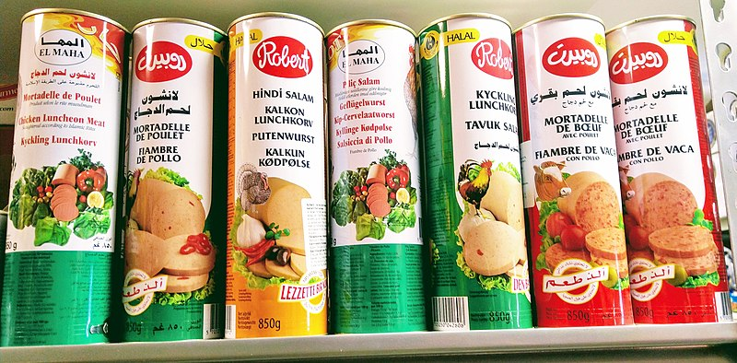
Ces débats visent à assurer le marché du h’alâl
Le marché du h’alâl face à ses concurrences

Slide 17
Ces débats visent à assurer le marché du h’alâl
La question de la certification du h’alâl était complètement inconnue, il y a un demi-siècle dans les pays musulmans.
Elle est devenue majeure avec la diffusion des idées islamistes imposant des identités nouvelles à partir de la « religion ».
Le marché du halal en France est estimé selon l'institut Solis à 4,5 milliards d'euros pour ce qui concerne les achats domestiques (consommation à domicile) et à 1 milliard d'euros pour la consommation hors domicile (restauration rapide notamment).

Slide 18
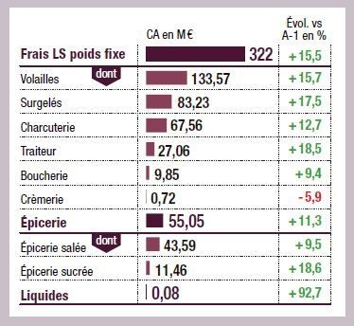
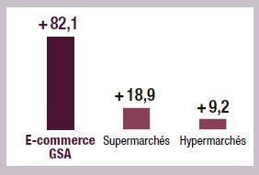
Ces débats visent à assurer le marché du h’alâl (en croissance en 2021)

Slide 19
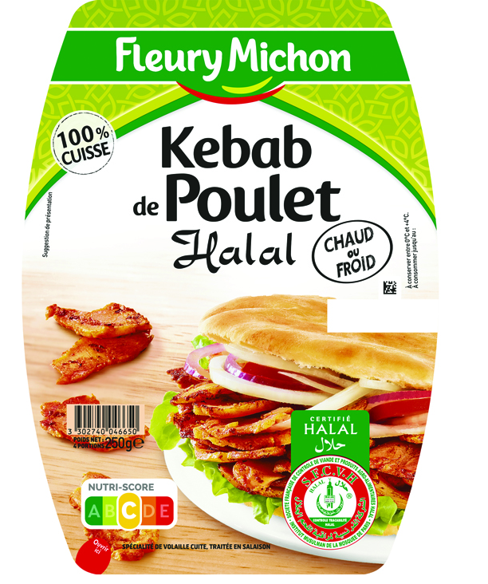
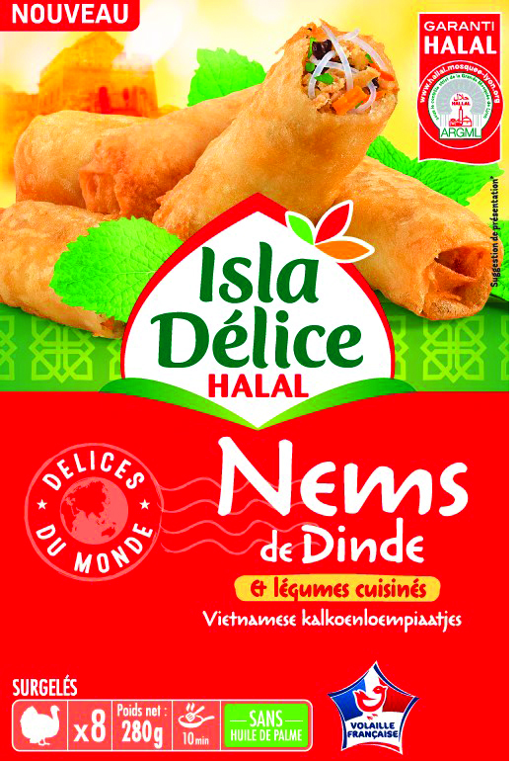
Ces débats visent à assurer le marché du h’alâl (en croissance en 2021)
Le h’alâl s’étend désormais à n’importe quel produit, y compris à des animaux qui n’ont jamais fait l’objet d’interdiction.

Slide 20
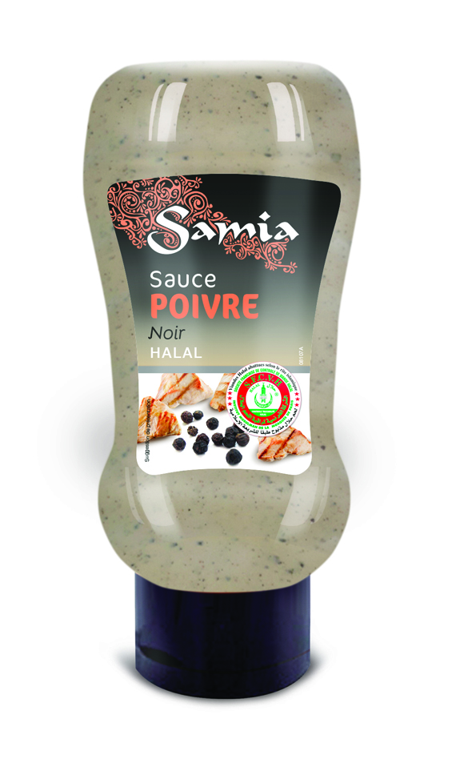
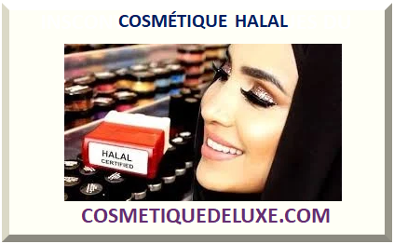
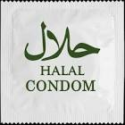
Ces débats visent à assurer le marché du h’alâl (en croissance en 2021)
Le h’alâl s’étend désormais à n’importe quel produit, allant du poivre au cirage en passant par le rouge à lèvres.
Même les capotes peuvent être h’alâl

Slide 21
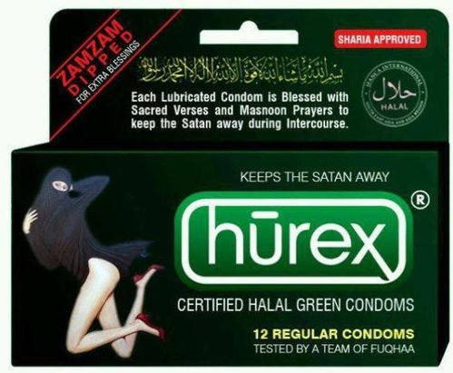
Durex, la marque leader est dans le viseur :
« chaque préservatif lubrifié est doté de versets sacrés et de prières de masnoon (prières surrérogatoires) pour éloigner Satan pendant les rapports sexuels »
Il est écrit en bas : « testé par une équipe de fuqaha », c’est à dire par des jurisconsultes musulmans. En haut « sharia approved »: « approuvé paqr la Loi divine ».
Même les capotes peuvent être h’alâl

Slide 22
04
Conclusion

Slide 23
Le
Un

